Slide 1
Раздел 3. Управление в ЭВМ. Представление и обработка данных различной структуры
3.5. Представление и обработка структур, объединений и записей.

Slide 2
Структуры в IA.
Cтруктура — это тип данных, состоящий из фиксированного числа элементов разного типа.
Для использования структур в программе необходимо выполнить три действия:
  Задать шаблон структуры – определение нового типа данных, который впоследствии можно использовать для определения переменных этого типа.
  Определить экземпляр структуры – инициализация конкретной переменной, заранее определенной (с помощью шаблона) структурой.
  Организовать обращение к элементам структуры.
Описать структуру в программе означает лишь указать ее схему или шаблон; память при этом не выделяется.
Определить структуру — значит, дать указание транслятору выделить память и присвоить этой области памяти символическое имя.
Описание шаблона структуры в IA.
синтаксис
имя_структуры STRUC
<описание полей>
имя_структуры ENDS
Здесь <описание полей> представляет собой последовательность директив описания данных db, dw, dd, dq и dt.
При описании шаблона, память не выделяется, так как это всего лишь информация для транслятора.
Местоположение шаблона в программе может быть произвольным, но, следуя логике работы однопроходного транслятора, он должен быть расположен до того места, где определяется переменная с типом данной структуры.

Slide 3
Пример:
Рассмотрим пример моделирования базы данных о сотрудниках некоторого отдела с использованием структур, у которых все поля - символьные.
Структура записи этой базы данных определяется следующим шаблоном:
Worker struc ;информация о сотруднике
nam db 30 dup (' ') ;фамилия, имя, отчество
sex db 'м‘ ;пол, по умолчанию 'м‘ - мужской
position db 30 dup (' ') ;должность
age db 2 dup(‘ ’) ;возраст
standing db 2 dup(‘ ’) ;стаж
salary db 4 dup(‘ ’) ;оклад в рублях
birthday db 8 dup(‘ ’) ;дата рождения
worker ends
Определение данных с типом структуры в IA.
синтаксическая конструкция:
[имя переменной] имя_структуры<[список значений]>
Здесь:
имя переменной — идентификатор переменной данного структурного типа. Задание имени переменной необязательно. Если его не указать, будет просто выделена область памяти размером в сумму длин всех элементов структуры.
список значений — заключенный в угловые скобки список начальных значений элементов структуры, разделенных запятыми. Его задание также необязательно. Если список указан не полностью, то все поля структуры для данной переменной инициализируются значениями из шаблона, если таковые заданы.
Допускается инициализация отдельных полей, но в этом случае пропущенные поля должны отделяться запятыми. Пропущенные поля будут инициализированы значениями из шаблона структуры. Если при определении новой переменной с типом данной структуры необходимо взять все значения из полей в ее шаблоне (то есть задать их по умолчанию), то нужно просто написать угловые скобки.
Пример:
victorworker<>
Пример:
Определения нескольких переменных с типом описанной выше структуры:
data segment
sotr1 worker <“Иванов Иван Иванович”, , ‘дизайнер’, ‘35’, ‘15’, ‘20000’, ’23.03.1979’>
sotr2 worker <“Петрова Лидия Сергеевна”, ‘ж’, ‘менеджер’, ‘29’, ‘10’, ‘19000’, ’15.07.1985’>
sotr3 worker <“Степанов Михаил Николаевич”, ‘м’, ‘программист’, ‘30’, ‘12’, ‘35000’, ’13.12.1984’>
sotr4 worker <“Юрова Елена Викторовна”, , ‘секретарь’, ‘24’, ‘3’, ‘’, ’20.09.1990’>
sotr5 worker <>
data ends

Slide 4
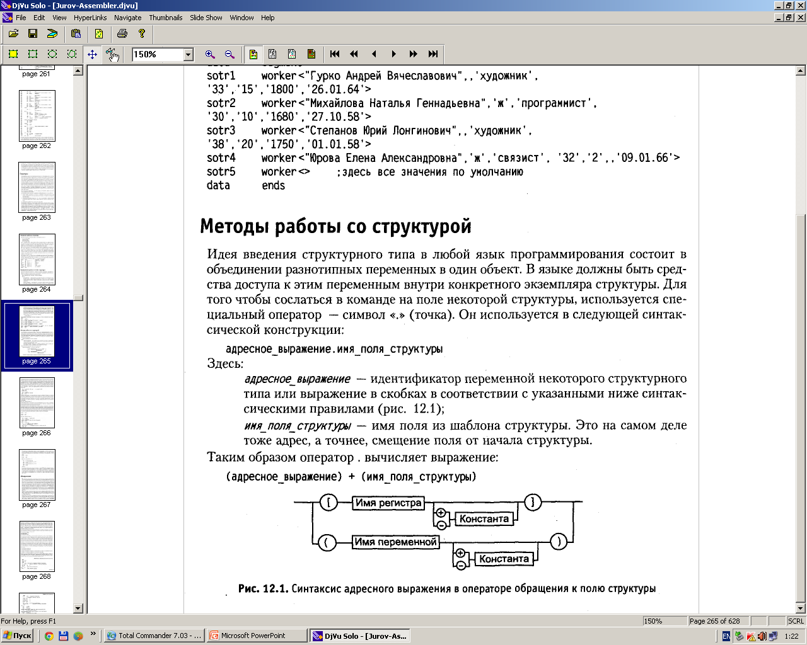
Методы работы со структурой в IA.
Синтаксис:
адресное_вражение.имя_поля_структуры
Вычисление выражения
(адресное_выражение) + (имя_поля_структуры)
Здесь:
адресное_выражение — идентификатор переменной некоторого структурного типа или выражение в скобках в соответствии с указанными ниже синтаксическими правилами (рисунок 1 ниже);
имя_поля_структуры — имя поля из шаблона структуры. Это, на самом деле, тоже адрес, а точнее, смещение поля от начала структуры.
Извлечение значения из поля структуры:
Пример:
Извлечь в ax значения поля с возрастом. Так как вряд ли возраст трудоспособного человека будет больше величины 99 лет, то после помещения содержимого этого символьного поля в регистр ax его будет удобно преобразовать в двоичное представление командой aad.
При это, необходимо помнить и учитывать, что из-за принципа хранения данных «младший байт по младшему адресу» старшая цифра возраста будет помещена в al, а младшая — в ah.
Для корректировки достаточно использовать команду xchgal,ah:
mov ax,wordptr sotr1.age ;в al возраст sotr1
xchg ah,al
а можно и так:
lea bx,sotr1
mov ax,wordptr [bx].age
xchg ah,al

Slide 5
Организация работы с массивом структур в IA.
Пример:
Определение массива из 10 структур типа worker:
mas_sotr worker 10 dup (<>)
Дальнейшая работа с массивом структур производится так же, как и с одномерным массивом. Здесь возникает несколько вопросов:
Размерность массива и организация индексации его элементов:
Аналогично другим идентификаторам, определенным в программе, транслятор назначает имени типа структуры и имени переменной с типом структуры атрибут типа. Значением этого атрибута является размер в байтах, занимаемый полями этой структуры. Извлечь это значение можно с помощью оператор type.
После того как размер экземпляра структуры становится известным, организация индексации в массиве структур не представляет особой сложности.
Пример:
worker struc
...
worker ends
...
mas_sotr worker 10 dup (<>)
...
mov bx,type worker ;bx=77
lea di,mas_sotr
;извлечь и вывести на экран пол всех сотрудников:
mov cx,10
cycl:
mov al,[di].sex
...
;вывод на экран содержимого поля sex структуры worker
add di,bx ;к следующей структуре в массиве mas_sort
loop cycl

Slide 6
Выполнение копирования поля из одной структуры в соответствующее поле другой структуры или выполнение копирования всей структуры:
Пример:
Выполнение копирования поля nam третьего сотрудника в поле nam пятого сотрудника:
worker struc
...
worker ends
...
mas_sotr worker 10 dup (<>)
...
mov bx,offsetmas_sotr
mov si,(type worker)*2 ;si=77*2
add si,bx
mov di,(type worker)*4 ;si=77*4
add di,bx
mov cx,30
rep movsb
Объединения в IA.
Объединение — тип данных, позволяющий трактовать одну и ту же область памяти как имеющую разные типы и имена.
Описание объединений в программе напоминает описание структур, то есть сначала описывается шаблон, в котором с помощью директив описания данных перечисляются имена и типы полей:
имя_объединения UNION
<описание полей>
имя_объединения ENDS
Отличие объединений от структур –при определении переменной типа объединения память выделяется в соответствии с размером максимального элемента.
Обращение к элементам объединения происходит по их именам, но при этом все поля в объединении накладываются друг на друга.
Одновременная работа с элементами объединения исключена. В качестве элементов объединения можно использовать и структуры.

Slide 7
Пример:
Основная идея данного программного кода в том, что указатель на память, формируемый программой, может быть представлен в виде:
16-битного смещения;
32-битного смещения;
пары из 16-битного смещения и 16-битной сегментной составляющей адреса;
в виде пары из 32-битного смещения и 16-битного селектора.
Какие из этих указателей можно применять в конкретной ситуации, зависит от режима адресации (use16 или use32) и режима работы микропроцессора.
Данный шаблон объединения позволяет облегчить формирование и использование указателей различных типов.
model small
stack 256
.586P
pnt struc ;структура pnt, содержащая
; вложенное объединение
union ; описание вложенного в
; структуру объединения
offs_16 dw ?
offs_32 dd ?
ends ;конец описания объединения
segm dw ?
ends ;конец описания структуры
.data
point union ;определение объединения,
;содержащего вложенную структуру
off_16 dw ?
off_32 dd ?
point_16 pnt <>
point_32 pnt <>
point ends
tst db "Строка для тестирования"
adr_data point <> ;определение экземпляра
;объединения
.code
main:
mov ax,@data
mov ds,ax
mov ax,segtst
;записать адрес сегмента строки tst в поле
;структуры adr_data
mov adr_data.point_16.segm,ax
;когда понадобится, можно извлечь значение
;из этого поля обратно, к примеру, в регистр bx:
mov bx,adr_data.point_16.segm
;формируем смещение в поле структуры adr_data
mov ax,offsettst ;смещение строки в ax
mov adr_data.point_16.offs_16,ax
;аналогично, когда понадобится, можно извлечь
;значение из этого поля:
mov bx,adr_data.point_16.offs_16
exit:
mov ax,4c00h
int 21h
end main

Slide 8
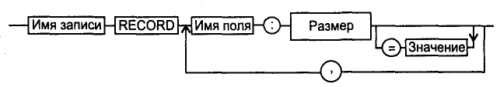
Записи в IA.
Запись — структурный тип данных, состоящий из фиксированного числа элементов длиной от одного до нескольких бит.
При описании записи для каждого элемента указывается его длина в битах и, что необязательно, некоторое значение.
Суммарный размер записи определяется суммой размеров ее полей и не может быть более 8, 16 или 32 бит.
Если суммарный размер записи меньше указанных значений, то все поля записи «прижимаются» к младшим разрядам.
Использование записей в программе, так же, как и структур, организуется в три этапа:
Задание шаблона записи, то есть определение набора битовых полей, их длин и, при необходимости, инициализация полей.
Определение экземпляра записи. Так же, как и для структур, этот этап подразумевает инициализацию конкретной переменной типом заранее определенной с помощью шаблона записи.
Организация обращения к элементам записи.
Компилятор TASM, кроме стандартных средств обработки записей, поддерживает также и некоторые дополнительные возможности их обработки.
Описание записи.
Описание шаблона записи имеет следующий синтаксис:
имя_записи RECORD <описание элементов>
Здесь:
<описание элементов> представляет собой последовательность описаний отдельных элементов записи согласно синтаксической диаграмме.
При описании шаблона память не выделяется, так как это всего лишь информация для транслятора ассемблера о структуре записи.
Так же, как и для структур, местоположение шаблона в программе может быть любым, но при этом необходимо учитывать логику работы однопроходного транслятора

Slide 9
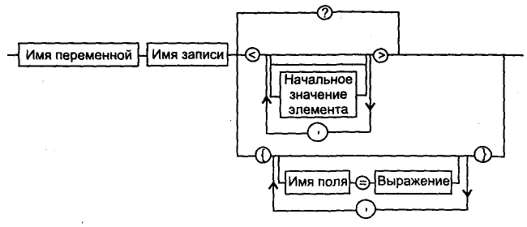
Определение экземпляра записи
Для использования шаблона записи в программе необходимо определить переменную с типом данной записи, для чего применяется следующая синтаксическая конструкция:
Вариант 2:
Если требуется частичная инициализация элементов, то они заключаются в «угловые» («<» и «>») или «фигурные» («{»и «}») скобки.
Различие здесь в том, что в «угловых» скобках элементы должны быть заданы в том же порядке, что и в определении записи. Если значение некоторого элемента совпадает с начальным, то его можно не указывать, но обязательно обозначить его запятой. Для последних элементов идущие подряд запятые можно опустить.
Пример:
Согласиться со значениями по умолчанию можно так:
iotest record
i1:1,i2:2=11,i3:1,i4:2=11,i5:2=00
...
flag iotest <> ;согласились со значением по
; умолчанию
Изменить значение поля i2 можно так:
iotest record
i1:1,i2:2=11,i3:1,i4:2=11,i5:2=00
...
flag iotest <,10,> ; переопределили i2
  Несколько вариантов инициализации.
  Вариант 1:
  Если инициализировать поля не требуется, то достаточно указать «знак вопроса» («?») при определении экземпляра записи:
  ...
  iotest record
  i1:1,i2:2=11,i3:1,i4:2=11,i5:2=00
  ...
  flag iotest ?
  В данном примере все поля переменной типа запись flag обнуляются. Это происходит, несмотря на то, что в определении записи заданы начальные значения полей.

Slide 10
Применяя «фигурные» скобки, также можно указать выборочную инициализацию полей, но при этом необязательно обозначать запятыми поля, со значениями по умолчанию которых мы согласны:
iotest record
i1:1,i2:2=11,i3:1,i4:2=11,i5:2=00
...
flag iotest {i2=10} ;переопределили i2,
;не обращая внимания на порядок
;следования других компонентов записи
Работа с записями.
При организации работы с отдельными элементами записи обычные механизмы адресации бессильны, так как они работают на уровне ячеек памяти, то есть байтов, а не отдельных битов. Здесь программисту нужно приложить некоторые усилия.
Прежде всего, для понимания проблемы нужно усвоить несколько моментов:
Каждому имени элемента записи ассемблер присваивает числовое значение, равное количеству сдвигов вправо, которые нужно произвести для того, чтобы этот элемент оказался «прижатым» к началу ячейки. Это дает возможность локализовать его и работать с ним. Но для этого нужно знать длину элемента в битах.
Сдвиг вправо производится с помощью команды сдвига shr.
Ассемблер содержит оператор width, который позволяет узнать размер элемента записи в битах или полностью размер записи. Варианты применения оператора width:
  width имя_элемента_записи – значением оператора будет размер элемента в битах.
  width имя_экземпляра_записи или width имя_типа_записи – значением оператора будет размер всей записи в битах.
Пример:
mov al,width i2
...
mov ax,widthiotest
Ассемблер содержит оператор mask, который позволяет локализовать биты нужного элемента записи. Эта локализация производится путем создания маски, размер которой совпадает с размером записи. В этой маске обнулены биты на всех позициях, за исключением тех, которые занимает элемент в записи.
Сами действия по преобразованию элементов записи производятся с помощью логических команд.
Непосредственно обратиться к элементу записи невозможно. Чтобы произвести обработку отдельного элемента, нужно сначала выделить, сдвинуть его, при необходимости, к младшим разрядам, выполнить необходимые действия и поместить его обратно на свое место в записи.
↓
типовые алгоритмы операций над элементами записи.

Slide 11
Выделение элемента записи.
Для этого необходимо последовательно выполнить следующие действия:
Поместить запись во временную память — регистр (8, 16 или 32-битный в зависимости от размера записи).
Получить битовую маску, соответствующую элементу записи, с помощью оператора mask.
Локализовать биты в регистре с помощью маски и команды and.
Сдвинуть биты элемента к младшим разрядам регистра командой shr. Число разрядов для сдвига получить с использованием имени элемента записи.
В результате этих действий элемент записи будет локализован в начале рабочего регистра и далее с ним можно производить любые действия.
Работа с элементом записи.
Как отмечалось выше, с элементами записи производятся любые действия, как над обычной двоичной информацией.
Единственное, что нужно отслеживать, — это размер битового поля. Если, к примеру, размер поля увеличится, то впоследствии может произойти случайное изменение соседних полей битов. Поэтому желательно исключить изменение размера поля.
Помещение измененного элемента на его место в запись.
Для этого выполняется следующая последовательность действий:
Используя имя элемента записи в качестве счетчика сдвигов, сдвинуть влево биты элемента записи.
Если нет уверенности в том, что разрядность результата преобразований не превысила исходную, можно выполнить «обрезание» лишних битов, используя команду and и маску элемента.
Подготовить исходную запись к вставке измененного элемента путем обнуления битов в записи на месте этого элемента. Это можно сделать путем наложения командой and инвертированной маски элемента записи на исходную запись.
С помощью команды or наложить значение в регистре на исходную запись.

Slide 12
Пример:
Приведенный программный код обнуляет поле i2 в записи iotest.
model small
stack 256
iotest record i1:1,i2:2=11,i3:1,i4:2=11,i5:2=00
.data
flag iotest <>
.code
main:
mov ax,@data
mov ds,ax
mov al,mask i2
shr al,i2 ;биты i2 вначале ax
and al,0fch ;обнулили i2
;помещаем i2 на место
shl al,i2
mov bl,[flag]
xor bl,mask i2 ;сбросили i2
or bl,al ;наложили
exit:
mov ax,4c00h ;стандартный выход
int 21h
end main ;конец программы
Записи: дополнительные возможности обработки.
Для установки значения некоторого поля записи используется команда setfield с синтаксисом:
setfield имя_элемента_записи назначение, регистр_источник
Для выборки значения некоторого поля записи используется команда getfield с синтаксисом:
getfield имя_элемента_записирегистр_назначение, источник
Работа команды setfield заключается в следующем. Местоположение записи определяется операндом назначение, который может представлять собой имя регистра или адрес памяти.
Операнд имя_элемента_записи определяет элемент записи, с которым ведется работа (по сути, он определяет смещение элемента в записи относительно младшего разряда). Новое значение, в которое необходимо установить указанный элемент записи, должно содержаться в операнде регистр_источник. Обрабатывая данную команду, транслятор генерирует последовательность команд, которые выполняют следующие действия:
сдвиг содержимого регистр_источник влево на количество разрядов, соответствующее расположению элемента в записи;
логическую операцию or над операндами назначение и регистр_источник. Результат операции помещается в операнд назначение.

Slide 13
Важно отметить, что setfield не производит предварительной очистки элемента, в результате после логического сложения командой or возможно наложение старого содержимого элемента и нового устанавливаемого значения. Поэтому требуется предварительно подготовить поле в записи путем его обнуления.
Действие команды getfield обратно setfield. В качестве операнда источник может быть указан либо регистр, либо адрес памяти.
В регистр, указанный операндом регистр_назначение, помещается результат работы команды — значение элемента записи.
Команда getfield всегда использует 16-битный регистр, даже если вы укажете в этой команде имя 8-битного регистра.
Пример:
model small
stack 256
iotest record
i1:1,i2:2=11,i3:1,i4:2=11,i5:2=00
.data
flag iotest <>
.code
main:
mov ax,@data
mov ds,ax
mov al,flag
mov bl,3
setfield i5 al,bl
xor bl,bl
getfield i5 bl,al
mov bl,1
setfield i4 al,bl
setfield i5 al,bl
exit:
mov ax,4c00h ;стандартный выход
int 21h
end main ;конец программы
При установке значений полей не производится их предварительная очистка. Это сделано специально. Для такого рода операций лучше использовать некоторые универсальные механизмы, иначе велик риск внесения ошибок, которые трудно обнаружить и исправить. В качестве такого механизма можно предложить механизм макросредств.
Пример:
Описание регистра eflags. Его описание разбито на три части:
eflags_1_7 — младший байт eflags/flags;
eflags_8_15 — второй байт eflags/flags;
eflags_h — старшая половина eflags.
eflags_l_7 record
sf7:1=0,zf6:1=0,c5:1=0,af4:1=0,c3:1=0,pf2:1=0,c1:=1,cf0:1=0
eflags_l_15 record
c15:1=0,nt14:1=0,iopl:2=0,of11:1=0,df10:1=0,if9:1=1,tf8:1=0
eflags_h record
c:13=0,ac18:1=0,vm17:1=0,rf16:1=0

